Slide 1

Organización de
servicios de
consultoría
decorativa
Carlos Castro
Ver el OA en pinturasespecializadas.lumbre.lat
Notes:
Objeto de aprendizaje de Lumbre · Carlos Castro
Enlace: https://pinturasespecializadas.lumbre.lat/object/organizacion-de-servicios-de-consultoria-decorativa

Slide 2
Acerca de este OA · 1 de 2
Objetivo
Aplicar en tienda: Aprende a organizar servicios de consultoría decorativa: asesoramiento en selección de colores, diseño de espacios interiores, tendencias en decoración, elaboración de presupuestos y seguimiento de la satisfacción del cliente.
Descripción
Aprende a organizar servicios de consultoría decorativa: asesoramiento en selección de colores, diseño de espacios interiores, tendencias en decoración, elaboración de presupuestos y seguimiento de la satisfacción del cliente.
Organización de servicios de consultoría decorativa
2 / 43
Notes:
Enlace al OA: https://pinturasespecializadas.lumbre.lat/object/organizacion-de-servicios-de-consultoria-decorativa

Slide 3
Acerca de este OA · 2 de 2
Autoría: Carlos Castro
Etiquetas: consultoría · decoración · colores · diseño interior · tendencias · presupuestos
Organización de servicios de consultoría decorativa
3 / 43
Notes:
Continuación de «Acerca de este OA» (2 de 2).

Slide 4
Para dominar este tema · Asesoramiento en selección de colores · Paso 1 de 2
Concepto clave
El asesoramiento cromático es la base de la consultoría decorativa. Un consultor debe dominar la teoría del color (círculo cromático, armonías complementarias, análogas y triádicas), la psicología del color (cómo cada tono influye en el estado de ánimo) y la iluminación (cómo la luz natural y artificial altera la percepción del color). Es fundamental realizar pruebas in situ con muestras reales antes de tomar decisiones definitivas.
Organización de servicios de consultoría decorativa
4 / 43
Notes:
Recorrido: Asesoramiento en selección de colores
Paso 1 de 2: Concepto clave
Texto del paso: El asesoramiento cromático es la base de la consultoría decorativa. Un consultor debe dominar la teoría del color (círculo cromático, armonías complementarias, análogas y triádicas), la psicología del color (cómo cada tono influye en el estado de ánimo) y la iluminación (cómo la luz natural y artificial altera la percepción del color). Es fundamental realizar pruebas in situ con muestras reales antes de tomar decisiones definitivas.
Enlace: https://pinturasespecializadas.lumbre.lat/object/organizacion-de-servicios-de-consultoria-decorativa

Slide 5
Para dominar este tema · Asesoramiento en selección de colores · Paso 2 de 2
Aplicación práctica
Este concepto se aplica en el contexto profesional de pinturerías y tiendas de colores.
Organización de servicios de consultoría decorativa
5 / 43
Notes:
Recorrido: Asesoramiento en selección de colores
Paso 2 de 2: Aplicación práctica
Texto del paso: Este concepto se aplica en el contexto profesional de pinturerías y tiendas de colores.
Enlace: https://pinturasespecializadas.lumbre.lat/object/organizacion-de-servicios-de-consultoria-decorativa

Slide 6
Para dominar este tema · Diseño de espacios interiores · Paso 1 de 2
Concepto clave
El diseño de interiores combina funcionalidad y estética. El consultor debe evaluar las dimensiones del espacio, la circulación, los puntos focales y las necesidades del cliente. Se utilizan herramientas como planos, renders 3D y moodboards para comunicar la propuesta. Principios clave: proporción áurea, equilibrio visual, jerarquía de elementos y coherencia estilística entre todas las piezas del espacio.
Organización de servicios de consultoría decorativa
6 / 43
Notes:
Recorrido: Diseño de espacios interiores
Paso 1 de 2: Concepto clave
Texto del paso: El diseño de interiores combina funcionalidad y estética. El consultor debe evaluar las dimensiones del espacio, la circulación, los puntos focales y las necesidades del cliente. Se utilizan herramientas como planos, renders 3D y moodboards para comunicar la propuesta. Principios clave: proporción áurea, equilibrio visual, jerarquía de elementos y coherencia estilística entre todas las piezas del espacio.
Enlace: https://pinturasespecializadas.lumbre.lat/object/organizacion-de-servicios-de-consultoria-decorativa

Slide 7
Para dominar este tema · Diseño de espacios interiores · Paso 2 de 2
Aplicación práctica
Este concepto se aplica en el contexto profesional de pinturerías y tiendas de colores.
Organización de servicios de consultoría decorativa
7 / 43
Notes:
Recorrido: Diseño de espacios interiores
Paso 2 de 2: Aplicación práctica
Texto del paso: Este concepto se aplica en el contexto profesional de pinturerías y tiendas de colores.
Enlace: https://pinturasespecializadas.lumbre.lat/object/organizacion-de-servicios-de-consultoria-decorativa

Slide 8
Para dominar este tema · Tendencias en decoración · Paso 1 de 2
Concepto clave
Mantenerse actualizado con las tendencias es esencial para ofrecer un servicio competitivo. Las tendencias actuales incluyen: minimalismo con toques cálidos, biofilia (integrar naturaleza en interiores), wabi-sabi (belleza en la imperfección), maximalismo expresivo y diseño sostenible. Los colores tendencia como terracota, verde salvia y azul sereno dominan los proyectos. Los materiales naturales (madera, lino, cerámica artesanal) son protagonistas.
Organización de servicios de consultoría decorativa
8 / 43
Notes:
Recorrido: Tendencias en decoración
Paso 1 de 2: Concepto clave
Texto del paso: Mantenerse actualizado con las tendencias es esencial para ofrecer un servicio competitivo. Las tendencias actuales incluyen: minimalismo con toques cálidos, biofilia (integrar naturaleza en interiores), wabi-sabi (belleza en la imperfección), maximalismo expresivo y diseño sostenible. Los colores tendencia como terracota, verde salvia y azul sereno dominan los proyectos. Los materiales naturales (madera, lino, cerámica artesanal) son protagonistas.
Enlace: https://pinturasespecializadas.lumbre.lat/object/organizacion-de-servicios-de-consultoria-decorativa

Slide 9
Para dominar este tema · Tendencias en decoración · Paso 2 de 2
Aplicación práctica
Este concepto se aplica en el contexto profesional de pinturerías y tiendas de colores.
Organización de servicios de consultoría decorativa
9 / 43
Notes:
Recorrido: Tendencias en decoración
Paso 2 de 2: Aplicación práctica
Texto del paso: Este concepto se aplica en el contexto profesional de pinturerías y tiendas de colores.
Enlace: https://pinturasespecializadas.lumbre.lat/object/organizacion-de-servicios-de-consultoria-decorativa

Slide 10
Para dominar este tema · Presupuestos de proyectos decorativos · Paso 1 de 2
Concepto clave
Un presupuesto profesional debe desglosar: honorarios de consultoría, materiales (pinturas, barnices, productos auxiliares), mano de obra, mobiliario y complementos, imprevistos (10-15% del total) e impuestos. Es crucial presentar el presupuesto de forma clara y transparente, con opciones de pago y alternativas de menor coste. El consultor debe justificar cada partida para que el cliente entienda el valor de la inversión.
Organización de servicios de consultoría decorativa
10 / 43
Notes:
Recorrido: Presupuestos de proyectos decorativos
Paso 1 de 2: Concepto clave
Texto del paso: Un presupuesto profesional debe desglosar: honorarios de consultoría, materiales (pinturas, barnices, productos auxiliares), mano de obra, mobiliario y complementos, imprevistos (10-15% del total) e impuestos. Es crucial presentar el presupuesto de forma clara y transparente, con opciones de pago y alternativas de menor coste. El consultor debe justificar cada partida para que el cliente entienda el valor de la inversión.
Enlace: https://pinturasespecializadas.lumbre.lat/object/organizacion-de-servicios-de-consultoria-decorativa

Slide 11
Para dominar este tema · Presupuestos de proyectos decorativos · Paso 2 de 2
Aplicación práctica
Este concepto se aplica en el contexto profesional de pinturerías y tiendas de colores.
Organización de servicios de consultoría decorativa
11 / 43
Notes:
Recorrido: Presupuestos de proyectos decorativos
Paso 2 de 2: Aplicación práctica
Texto del paso: Este concepto se aplica en el contexto profesional de pinturerías y tiendas de colores.
Enlace: https://pinturasespecializadas.lumbre.lat/object/organizacion-de-servicios-de-consultoria-decorativa

Slide 12
Sección · 1 de 2
Para dominar este tema · Seguimiento y satisfacción del cliente · Paso 1 de 2
Organización de servicios de consultoría decorativa
12 / 43
Notes:
Recorrido: Seguimiento y satisfacción del cliente
Paso 1 de 2: Concepto clave
Texto del paso: El seguimiento post-proyecto es lo que convierte un cliente puntual en un prescriptor. Incluye: visita de revisión a los 30 días, encuesta de satisfacción, resolución de incidencias, documentación fotográfica del resultado y solicitud de testimonio. Un sistema CRM permite registrar preferencias del cliente para futuras intervenciones y enviar recomendaciones personalizadas de mantenimiento.
Enlace: https://pinturasespecializadas.lumbre.lat/object/organizacion-de-servicios-de-consultoria-decorativa

Slide 13
Sección · 2 de 2
Concepto clave
El seguimiento post-proyecto es lo que convierte un cliente puntual en un prescriptor. Incluye: visita de revisión a los 30 días, encuesta de satisfacción, resolución de incidencias, documentación fotográfica del resultado y solicitud de testimonio. Un sistema CRM permite registrar preferencias del cliente para futuras intervenciones y enviar recomendaciones personalizadas de mantenimiento.
Organización de servicios de consultoría decorativa
13 / 43
Notes:
Continuación de «Sección» (2 de 2).

Slide 14
Sección
Para dominar este tema · Seguimiento y satisfacción del cliente · Paso 2 de 2
Aplicación práctica
Este concepto se aplica en el contexto profesional de pinturerías y tiendas de colores.
Organización de servicios de consultoría decorativa
14 / 43
Notes:
Recorrido: Seguimiento y satisfacción del cliente
Paso 2 de 2: Aplicación práctica
Texto del paso: Este concepto se aplica en el contexto profesional de pinturerías y tiendas de colores.
Enlace: https://pinturasespecializadas.lumbre.lat/object/organizacion-de-servicios-de-consultoria-decorativa

Slide 15
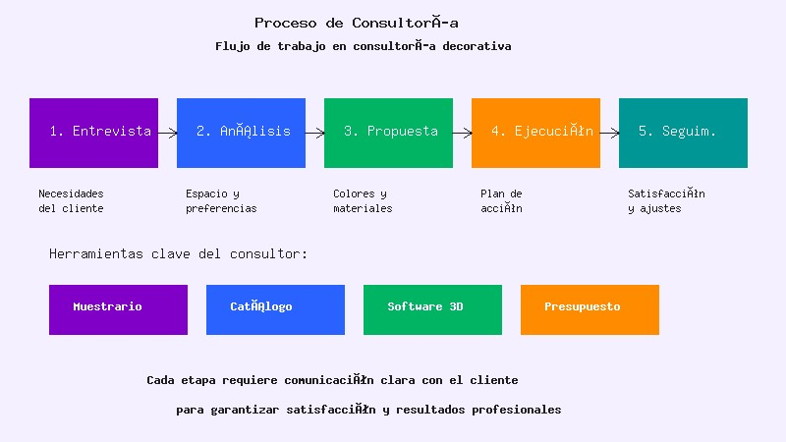
Para dominar este tema
Figura 1. Proceso de consultoría: flujo de trabajo desde la entrevista inicial hasta el seguimiento post-proyecto.
Ver imagen original en el OA
Notes:
Imagen del OA: assets/figure-1.jpg
Texto alternativo: Figura 1. Proceso de consultoría: flujo de trabajo desde la entrevista inicial hasta el seguimiento post-proyecto.
Pie: Figura 1. Proceso de consultoría: flujo de trabajo desde la entrevista inicial hasta el seguimiento post-proyecto.
Enlace: https://pinturasespecializadas.lumbre.lat/object/organizacion-de-servicios-de-consultoria-decorativa

Slide 16
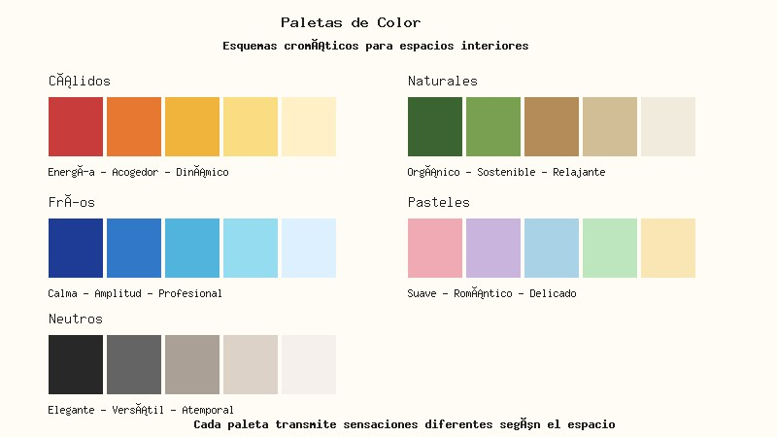
Para dominar este tema
Figura 2. Paletas de color: esquemas cromáticos para espacios interiores según la sensación deseada.
Ver imagen original en el OA
Notes:
Imagen del OA: assets/figure-2.jpg
Texto alternativo: Figura 2. Paletas de color: esquemas cromáticos para espacios interiores según la sensación deseada.
Pie: Figura 2. Paletas de color: esquemas cromáticos para espacios interiores según la sensación deseada.
Enlace: https://pinturasespecializadas.lumbre.lat/object/organizacion-de-servicios-de-consultoria-decorativa

Slide 17
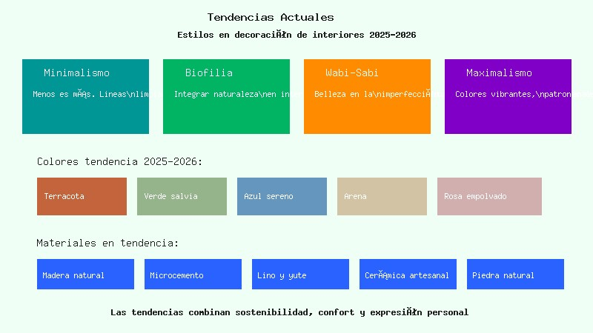
Para dominar este tema
Figura 3. Tendencias actuales: estilos, colores y materiales que dominan la decoración de interiores.
Ver imagen original en el OA
Notes:
Imagen del OA: assets/figure-3.jpg
Texto alternativo: Figura 3. Tendencias actuales: estilos, colores y materiales que dominan la decoración de interiores.
Pie: Figura 3. Tendencias actuales: estilos, colores y materiales que dominan la decoración de interiores.
Enlace: https://pinturasespecializadas.lumbre.lat/object/organizacion-de-servicios-de-consultoria-decorativa

Slide 18
Comparativa de servicios de consultoría decorativa · 1 de 3
Servicio | Descripción | Duración típica | Valor para el cliente
Asesoramiento cromático | Selección de paleta de colores para espacios | 1-2 sesiones | Transformación visual con mínima inversión
Diseño de espacios | Planificación completa de distribución y decoración | 2-6 semanas | Optimización funcional y estética del espacio
Organización de servicios de consultoría decorativa
18 / 43
Notes:
Tabla del OA: Comparativa de servicios de consultoría decorativa
Enlace: https://pinturasespecializadas.lumbre.lat/object/organizacion-de-servicios-de-consultoria-decorativa

Slide 19
Comparativa de servicios de consultoría decorativa · 2 de 3
Servicio | Descripción | Duración típica | Valor para el cliente
Consultoría de tendencias | Actualización del espacio según estilos actuales | 1 sesión | Imagen moderna y personalizada
Proyecto integral | Diseño + materiales + seguimiento de ejecución | 1-3 meses | Resultado llave en mano sin estrés
Organización de servicios de consultoría decorativa
19 / 43
Notes:
Tabla del OA: Comparativa de servicios de consultoría decorativa
Enlace: https://pinturasespecializadas.lumbre.lat/object/organizacion-de-servicios-de-consultoria-decorativa

Slide 20
Comparativa de servicios de consultoría decorativa · 3 de 3
Servicio | Descripción | Duración típica | Valor para el cliente
Home staging | Preparación decorativa para venta o alquiler | 1-2 semanas | Revalorización del inmueble para el mercado
Organización de servicios de consultoría decorativa
20 / 43
Notes:
Tabla del OA: Comparativa de servicios de consultoría decorativa
Enlace: https://pinturasespecializadas.lumbre.lat/object/organizacion-de-servicios-de-consultoria-decorativa

Slide 21
Revisión
Criterio de avance
Se considera superado con al menos 70% de acierto agregado en las actividades cubiertas.
Actividades cubiertas
• Opción múltiple · ex-mcq-1
• Clasificar · ex-sort-1
• Relacionar · ex-match-1
• Verdadero o falso · ex-tf-1
• Detective de errores · ex-error-1
Organización de servicios de consultoría decorativa
21 / 43
Notes:
Compuerta de avance: Revisión
Umbral declarado: 70%.
No se incluyen puntuaciones de ninguna sesión ni respuestas personales.
Enlace: https://pinturasespecializadas.lumbre.lat/object/organizacion-de-servicios-de-consultoria-decorativa

Slide 22
Actividad 1 · Opción múltiple
Sección: Para dominar este tema
¿Cuál es el principio fundamental del asesoramiento cromático en consultoría decorativa?
A) Elegir siempre colores neutros para garantizar la venta
B) Combinar teoría del color, psicología y condiciones de iluminación del espacio
C) Usar exclusivamente los colores de moda cada temporada
D) Dejar que el cliente elija sin asesoramiento técnico
Organización de servicios de consultoría decorativa
22 / 43
Notes:
Solución: B) Combinar teoría del color, psicología y condiciones de iluminación del espacio
Evidencia: El asesoramiento cromático profesional integra tres dimensiones: la teoría del color (armonías, contrastes), la psicología del color (efectos en el estado de ánimo) y las condiciones de iluminación del espacio (luz natural y artificial), para lograr resultados coherentes y satisfactorios.
Enlace al OA: https://pinturasespecializadas.lumbre.lat/object/organizacion-de-servicios-de-consultoria-decorativa

Slide 23
Actividad 2 · Clasificar · 1 de 2
Sección: Para dominar este tema
Clasifica las siguientes actividades según la fase del proceso de consultoría decorativa:
Categorías
• Análisis
• Propuesta
• Ejecución
• Seguimiento
1. Entrevista inicial con el cliente
Organización de servicios de consultoría decorativa
23 / 43
Notes:
Solución: 1. Entrevista inicial con el cliente → Análisis
2. Elaboración de moodboard y renders → Propuesta
3. Selección de materiales y colores → Propuesta
4. Supervisión de la ejecución → Ejecución
5. Encuesta de satisfacción a los 30 días → Seguimiento
6. Medición del espacio y toma de datos → Análisis
Evidencia: El proceso de consultoría tiene cuatro fases claras: análisis (conocer necesidades y espacio), propuesta (diseñar la solución), ejecución (implementar el proyecto) y seguimiento (verificar satisfacción y resolver incidencias).
Enlace al OA: https://pinturasespecializadas.lumbre.lat/object/organizacion-de-servicios-de-consultoria-decorativa

Slide 24
Actividad 2 · Clasificar · 2 de 2
2. Elaboración de moodboard y renders
3. Selección de materiales y colores
4. Supervisión de la ejecución
5. Encuesta de satisfacción a los 30 días
6. Medición del espacio y toma de datos
Clasifica cada elemento en una de las categorías.
Organización de servicios de consultoría decorativa
24 / 43
Notes:
Continuación de «Actividad 2 · Clasificar» (2 de 2).

Slide 25
Actividad 3 · Relacionar · 1 de 2
Sección: Para dominar este tema
Relaciona cada tendencia decorativa con su característica principal:
Columna A
1. Minimalismo
2. Biofilia
3. Wabi-Sabi
4. Maximalismo
5. Diseño sostenible
Organización de servicios de consultoría decorativa
25 / 43
Notes:
Solución: Minimalismo → Líneas limpias, espacios diáfanos y menos es más
Biofilia → Integrar elementos naturales en el interior
Wabi-Sabi → Belleza en la imperfección y lo artesanal
Maximalismo → Colores vibrantes, patrones y personalidad expresiva
Diseño sostenible → Materiales eco-friendly y bajo impacto ambiental
Evidencia: Cada tendencia decorativa tiene una filosofía propia: el minimalismo busca la esencia, la biofilia conecta con la naturaleza, el wabi-sabi celebra lo imperfecto, el maximalismo expresa personalidad y el diseño sostenible prioriza el planeta.
Enlace al OA: https://pinturasespecializadas.lumbre.lat/object/organizacion-de-servicios-de-consultoria-decorativa

Slide 26
Actividad 3 · Relacionar · 2 de 2
Columna B
A) Integrar elementos naturales en el interior
B) Belleza en la imperfección y lo artesanal
C) Colores vibrantes, patrones y personalidad expresiva
D) Materiales eco-friendly y bajo impacto ambiental
E) Líneas limpias, espacios diáfanos y menos es más
Organización de servicios de consultoría decorativa
26 / 43
Notes:
Continuación de «Actividad 3 · Relacionar» (2 de 2).

Slide 27
Actividad 4 · Verdadero o falso
Sección: Para dominar este tema
En un presupuesto de consultoría decorativa, es recomendable incluir un 10-15% del total para imprevistos.
A) Verdadero
B) Falso
Organización de servicios de consultoría decorativa
27 / 43
Notes:
Solución: Verdadero
Evidencia: Incluir un porcentaje para imprevistos (10-15%) es una práctica profesional estándar en consultoría decorativa. Los proyectos de decoración suelen tener sorpresas: paredes en mal estado, materiales que no estaban disponibles o cambios de última hora del cliente.
Enlace al OA: https://pinturasespecializadas.lumbre.lat/object/organizacion-de-servicios-de-consultoria-decorativa

Slide 28
Actividad 5 · Reflexión
Sección: Para dominar este tema
Piensa en un espacio que hayas visitado (tu casa, una tienda, un restaurante) y reflexiona: ¿cómo influyen los colores y la decoración en tu percepción y estado de ánimo? ¿Qué cambiarías de ese espacio aplicando los principios de consultoría decorativa que has aprendido? Describe al menos 3 mejoras concretas.
Pregunta abierta · las respuestas personales no se incluyen en esta exportación.
Organización de servicios de consultoría decorativa
28 / 43
Notes:
Reflexión del OA: Piensa en un espacio que hayas visitado (tu casa, una tienda, un restaurante) y reflexiona: ¿cómo influyen los colores y la decoración en tu percepción y estado de ánimo? ¿Qué cambiarías de ese espacio aplicando los principios de consultoría decorativa que has aprendido? Describe al menos 3 mejoras concretas.
No se exportan respuestas personales.
Enlace: https://pinturasespecializadas.lumbre.lat/object/organizacion-de-servicios-de-consultoria-decorativa

Slide 29
Actividad 6 · Detective de errores · 1 de 2
Sección: Para dominar este tema
Identifica los errores en las siguientes afirmaciones sobre consultoría decorativa:
A) El asesoramiento cromático solo requiere elegir el color de moda.
B) Un presupuesto decorativo no necesita desglosar partidas si el cliente confía en el consultor.
C) Las tendencias decorativas no influyen en la decisión de compra del cliente.
Organización de servicios de consultoría decorativa
29 / 43
Notes:
Solución: B) Un presupuesto decorativo no necesita desglosar partidas si el cliente confía en el consultor.
Evidencia: Todos los enunciados contienen errores: (1) el asesoramiento cromático va más allá de la moda, integra teoría, psicología e iluminación; (2) todo presupuesto profesional debe desglosarse para transparencia; (3) las tendencias influyen significativamente en la percepción y decisión; (4) el seguimiento es clave para la fidelización; (5) la iluminación altera drásticamente cómo percibimos los colores.
Enlace al OA: https://pinturasespecializadas.lumbre.lat/object/organizacion-de-servicios-de-consultoria-decorativa

Slide 30
Actividad 6 · Detective de errores · 2 de 2
D) El seguimiento post-proyecto es opcional y no aporta valor al servicio.
E) La iluminación del espacio no afecta a la percepción final del color elegido.
Organización de servicios de consultoría decorativa
30 / 43
Notes:
Continuación de «Actividad 6 · Detective de errores» (2 de 2).

Slide 31
Actividad 7 · Reflexión
Sección: Para dominar este tema
Enumera al menos 5 elementos que debería incluir un presupuesto profesional de consultoría decorativa, explicando brevemente la función de cada partida.
Pregunta abierta · las respuestas personales no se incluyen en esta exportación.
Organización de servicios de consultoría decorativa
31 / 43
Notes:
Reflexión del OA: Enumera al menos 5 elementos que debería incluir un presupuesto profesional de consultoría decorativa, explicando brevemente la función de cada partida.
No se exportan respuestas personales.
Enlace: https://pinturasespecializadas.lumbre.lat/object/organizacion-de-servicios-de-consultoria-decorativa

Slide 32
Para dominar este tema · Juego de memoria
Cara A | Cara B
Asesoramiento cromático | Selección de paleta de colores para espacios
Diseño de espacios | Planificación de distribución y decoración
Home staging | Preparación decorativa para venta o alquiler
Consultoría de tendencias | Actualización según estilos actuales
Proyecto integral | Diseño + materiales + seguimiento completo
Seguimiento post-proyecto | Verificar satisfacción y resolver incidencias
Organización de servicios de consultoría decorativa
32 / 43
Notes:
Tabla del OA: Para dominar este tema · Juego de memoria
Enlace: https://pinturasespecializadas.lumbre.lat/object/organizacion-de-servicios-de-consultoria-decorativa

Slide 33
Para dominar este tema · Juego de memoria · Cómo practicar
Este es el contenido estático del juego. Para emparejar las cartas y practicar la interacción, abre el OA.
Abrir el juego en el OA
Organización de servicios de consultoría decorativa
33 / 43
Notes:
Juego de memoria: Para dominar este tema · Juego de memoria
Enlace: https://pinturasespecializadas.lumbre.lat/object/organizacion-de-servicios-de-consultoria-decorativa

Slide 34
Sección
Para dominar este tema · Repasa los conceptos clave de la consultoría decorativa. · Tarjeta 1 de 5
Pregunta
¿Qué es la biofilia en decoración?
Organización de servicios de consultoría decorativa
34 / 43
Notes:
Anverso: ¿Qué es la biofilia en decoración?
Reverso: Tendencia que integra elementos naturales (plantas, materiales orgánicos, luz natural) en los espacios interiores para crear ambientes que conectan con la naturaleza y mejoran el bienestar.
Enlace: https://pinturasespecializadas.lumbre.lat/object/organizacion-de-servicios-de-consultoria-decorativa

Slide 35
Sección
Para dominar este tema · Repasa los conceptos clave de la consultoría decorativa. · Tarjeta 1 de 5 · Respuesta
Respuesta
Tendencia que integra elementos naturales (plantas, materiales orgánicos, luz natural) en los espacios interiores para crear ambientes que conectan con la naturaleza y mejoran el bienestar.
Organización de servicios de consultoría decorativa
35 / 43
Notes:
Respuesta de la tarjeta 1.

Slide 36
Sección
Para dominar este tema · Repasa los conceptos clave de la consultoría decorativa. · Tarjeta 2 de 5
Pregunta
¿Qué es un moodboard?
Organización de servicios de consultoría decorativa
36 / 43
Notes:
Anverso: ¿Qué es un moodboard?
Reverso: Panel visual que recopila imágenes, colores, texturas y materiales para comunicar la propuesta estética de un proyecto decorativo al cliente.
Enlace: https://pinturasespecializadas.lumbre.lat/object/organizacion-de-servicios-de-consultoria-decorativa

Slide 37
Sección
Para dominar este tema · Repasa los conceptos clave de la consultoría decorativa. · Tarjeta 2 de 5 · Respuesta
Respuesta
Panel visual que recopila imágenes, colores, texturas y materiales para comunicar la propuesta estética de un proyecto decorativo al cliente.
Organización de servicios de consultoría decorativa
37 / 43
Notes:
Respuesta de la tarjeta 2.

Slide 38
Sección
Para dominar este tema · Repasa los conceptos clave de la consultoría decorativa. · Tarjeta 3 de 5
Pregunta
¿Qué es la armonía complementaria?
Organización de servicios de consultoría decorativa
38 / 43
Notes:
Anverso: ¿Qué es la armonía complementaria?
Reverso: Combinación de colores opuestos en el círculo cromático (como azul-naranja o rojo-verde) que crea contraste vibrante y dinamismo visual en un espacio.
Enlace: https://pinturasespecializadas.lumbre.lat/object/organizacion-de-servicios-de-consultoria-decorativa

Slide 39
Sección
Para dominar este tema · Repasa los conceptos clave de la consultoría decorativa. · Tarjeta 3 de 5 · Respuesta
Respuesta
Combinación de colores opuestos en el círculo cromático (como azul-naranja o rojo-verde) que crea contraste vibrante y dinamismo visual en un espacio.
Organización de servicios de consultoría decorativa
39 / 43
Notes:
Respuesta de la tarjeta 3.

Slide 40
Sección
Para dominar este tema · Repasa los conceptos clave de la consultoría decorativa. · Tarjeta 4 de 5
Pregunta
¿Qué es el home staging?
Organización de servicios de consultoría decorativa
40 / 43
Notes:
Anverso: ¿Qué es el home staging?
Reverso: Técnica de preparación decorativa de un inmueble para su venta o alquiler, buscando maximizar su atractivo visual para el mayor número de compradores potenciales.
Enlace: https://pinturasespecializadas.lumbre.lat/object/organizacion-de-servicios-de-consultoria-decorativa

Slide 41
Sección
Para dominar este tema · Repasa los conceptos clave de la consultoría decorativa. · Tarjeta 4 de 5 · Respuesta
Respuesta
Técnica de preparación decorativa de un inmueble para su venta o alquiler, buscando maximizar su atractivo visual para el mayor número de compradores potenciales.
Organización de servicios de consultoría decorativa
41 / 43
Notes:
Respuesta de la tarjeta 4.

Slide 42
Sección
Para dominar este tema · Repasa los conceptos clave de la consultoría decorativa. · Tarjeta 5 de 5
Pregunta
¿Por qué es importante el seguimiento post-proyecto?
Organización de servicios de consultoría decorativa
42 / 43
Notes:
Anverso: ¿Por qué es importante el seguimiento post-proyecto?
Reverso: Porque fideliza al cliente, permite detectar y resolver incidencias tempranas, genera testimonios y referencias, y abre la puerta a futuros proyectos y recomendaciones.
Enlace: https://pinturasespecializadas.lumbre.lat/object/organizacion-de-servicios-de-consultoria-decorativa

Slide 43
Sección
Para dominar este tema · Repasa los conceptos clave de la consultoría decorativa. · Tarjeta 5 de 5 · Respuesta
Respuesta
Porque fideliza al cliente, permite detectar y resolver incidencias tempranas, genera testimonios y referencias, y abre la puerta a futuros proyectos y recomendaciones.
Organización de servicios de consultoría decorativa
43 / 43
Notes:
Respuesta de la tarjeta 5.

